Slide 1


Padrões de projeto criacionais
Matheus Barbosa
matheus.barbosa@dcx.ufpb.br

Slide 2
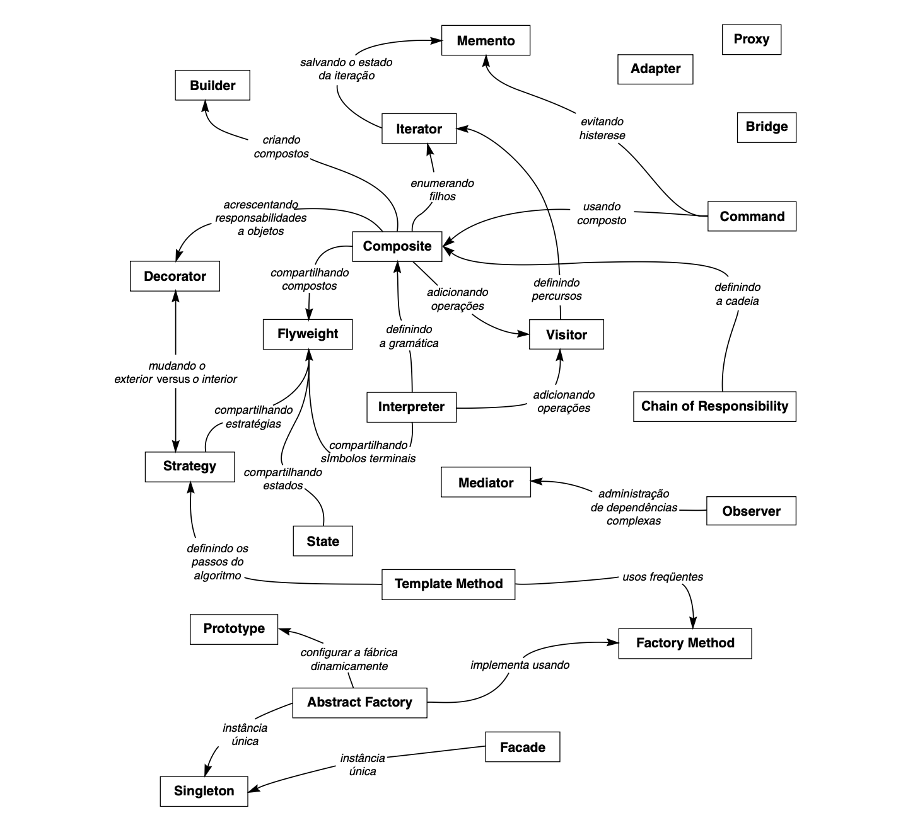

Slide 3
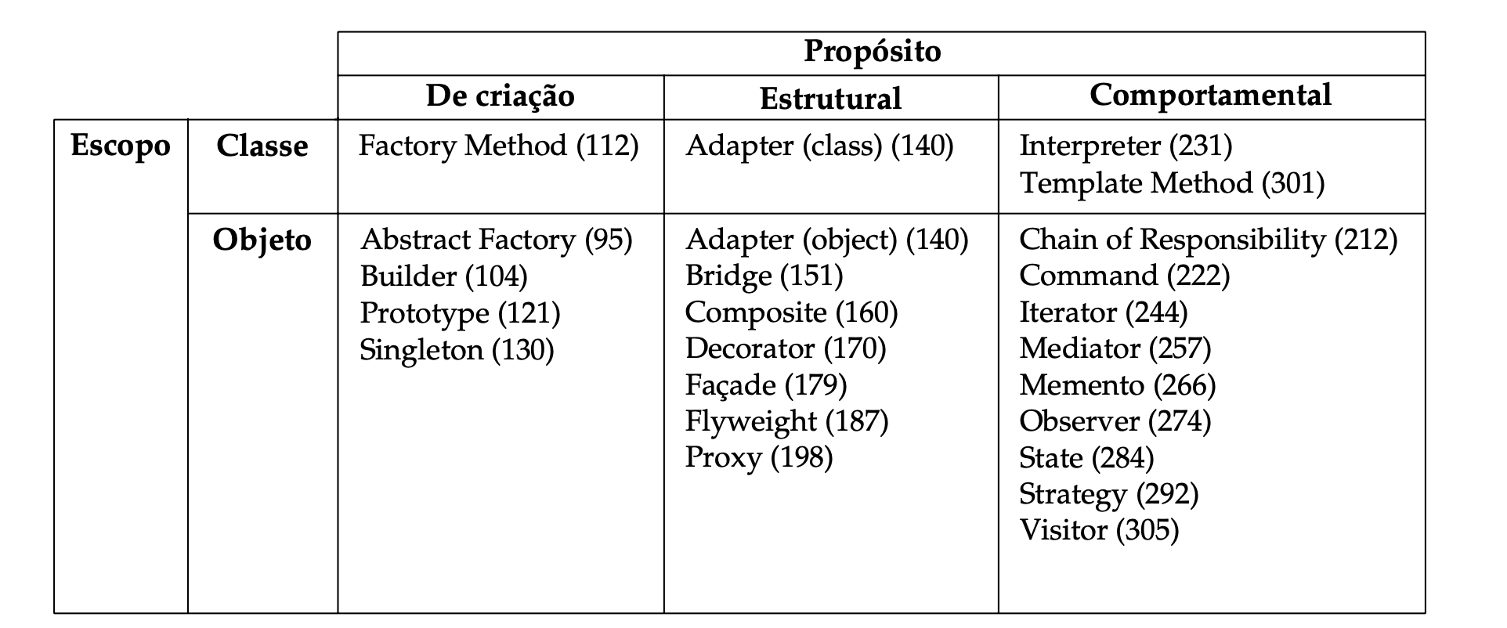
O espaço dos padrões de projeto

Slide 4
Fornecem vários mecanismos de criação de objetos, que aumentam a flexibilidade e reutilização de código já existente.

Slide 5
Além dos construtores
Construtores em Java definem maneiras padrão de construir objetos.
Cliente pode não ter todos os dados necessários para instanciar um objeto
Cliente fica acoplado a uma implementação concreta (precisa saber a classe concreta para usar new com o construtor)
Cliente de herança pode criar construtor que chama métodos que dependem de valores ainda não inicializados (vide processo de construção)
Objeto complexo pode necessitar da criação de objetos menores previamente, com certo controle difícil de implementar com construtores
Não há como limitar o número de instâncias criadas

Slide 6
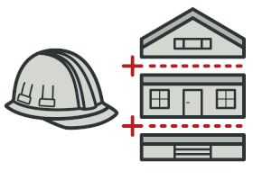
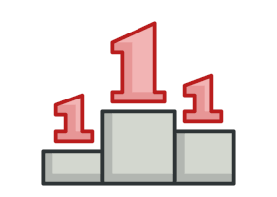

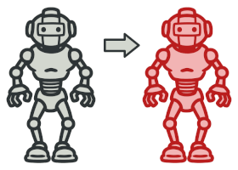
Permite construir objetos complexos passo a passo. O padrão permite produzir diferentes tipos e representações de um objeto usando o mesmo código de construção.
Permite a você garantir que uma classe tem apenas uma instância, enquanto provê um ponto de acesso global para esta instância.
Builder
Singleton
Fornece uma interface para criar objetos em uma superclasse, mas permite que as subclasses alterem o tipo de objetos que serão criados.
Permite que você copie objetos existentes sem fazer seu código ficar dependente de suas classes.
Factory Method
Prototype

Slide 7
Builder
Separar a construção de um objeto complexo de sua representação para que o mesmo processo de construção possa criar representações diferentes.

Slide 8
Problema
Imagina que queremos representar uma Casa no código.
Ela pode ter vários detalhes: número de quartos, se tem piscina, se tem garagem, etc.

Slide 9
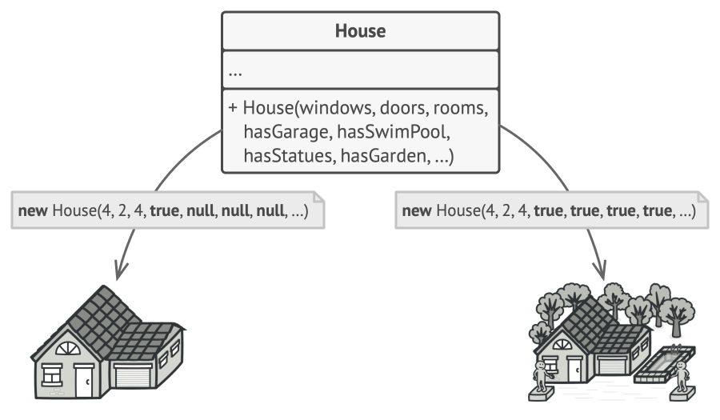
Construtor
Direto
A maioria dos parâmetros não será usada
Você consegue adivinhar só olhando esse true/null o que cada um significa?

Slide 10
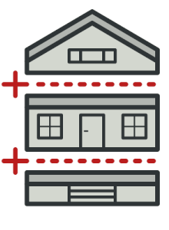
E se você quiser uma casa maior e mais iluminada, com um jardim e outras miudezas (como um sistema de aquecimento, encanamento, e fiação elétrica)?
Como você faria pra deixar essa criação mais legível, sem precisar decorar a ordem dos parâmetros?

Slide 11
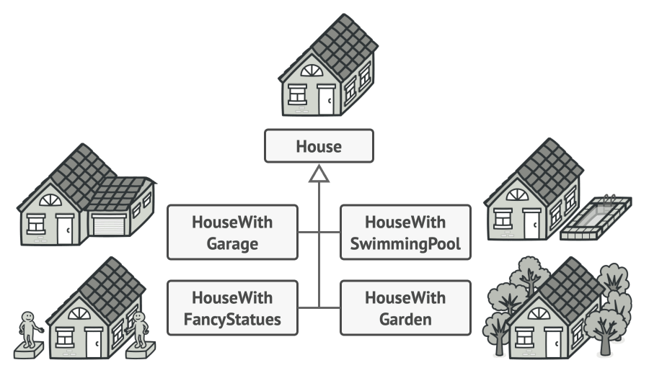
Usando subclasses
Aumenta consideravelmente a hierarquia cada vez mais
https://refactoring.guru/pt-br/design-patterns/builder

Slide 12
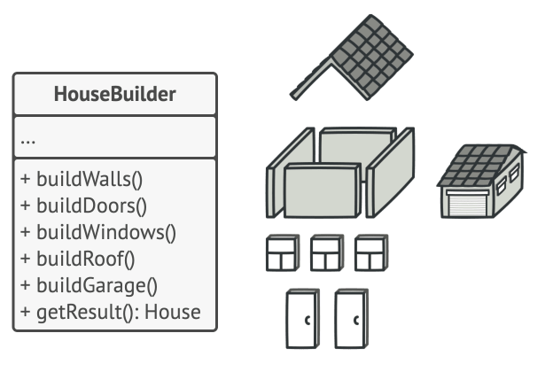
Solução
O padrão organiza a construção de objetos em uma série de etapas
Você não precisa chamar todas as etapas

Slide 13
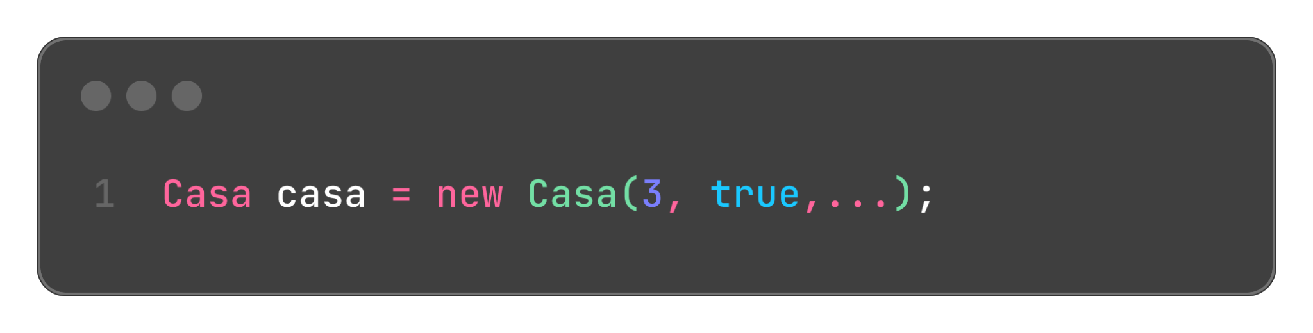
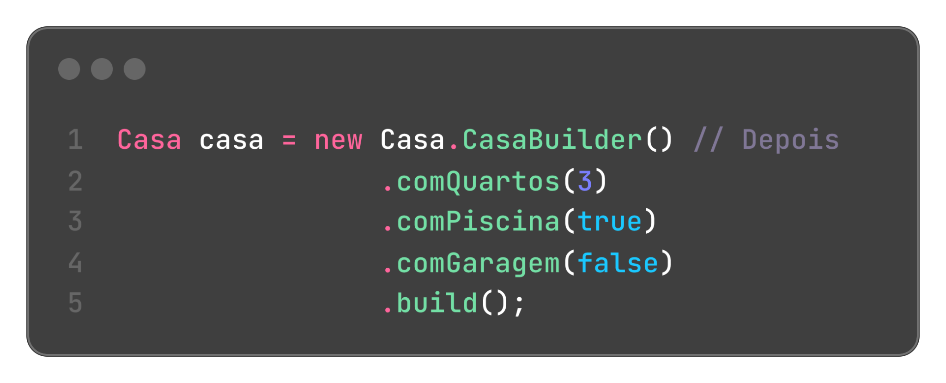
Implementação
Padrão Builder

Slide 14
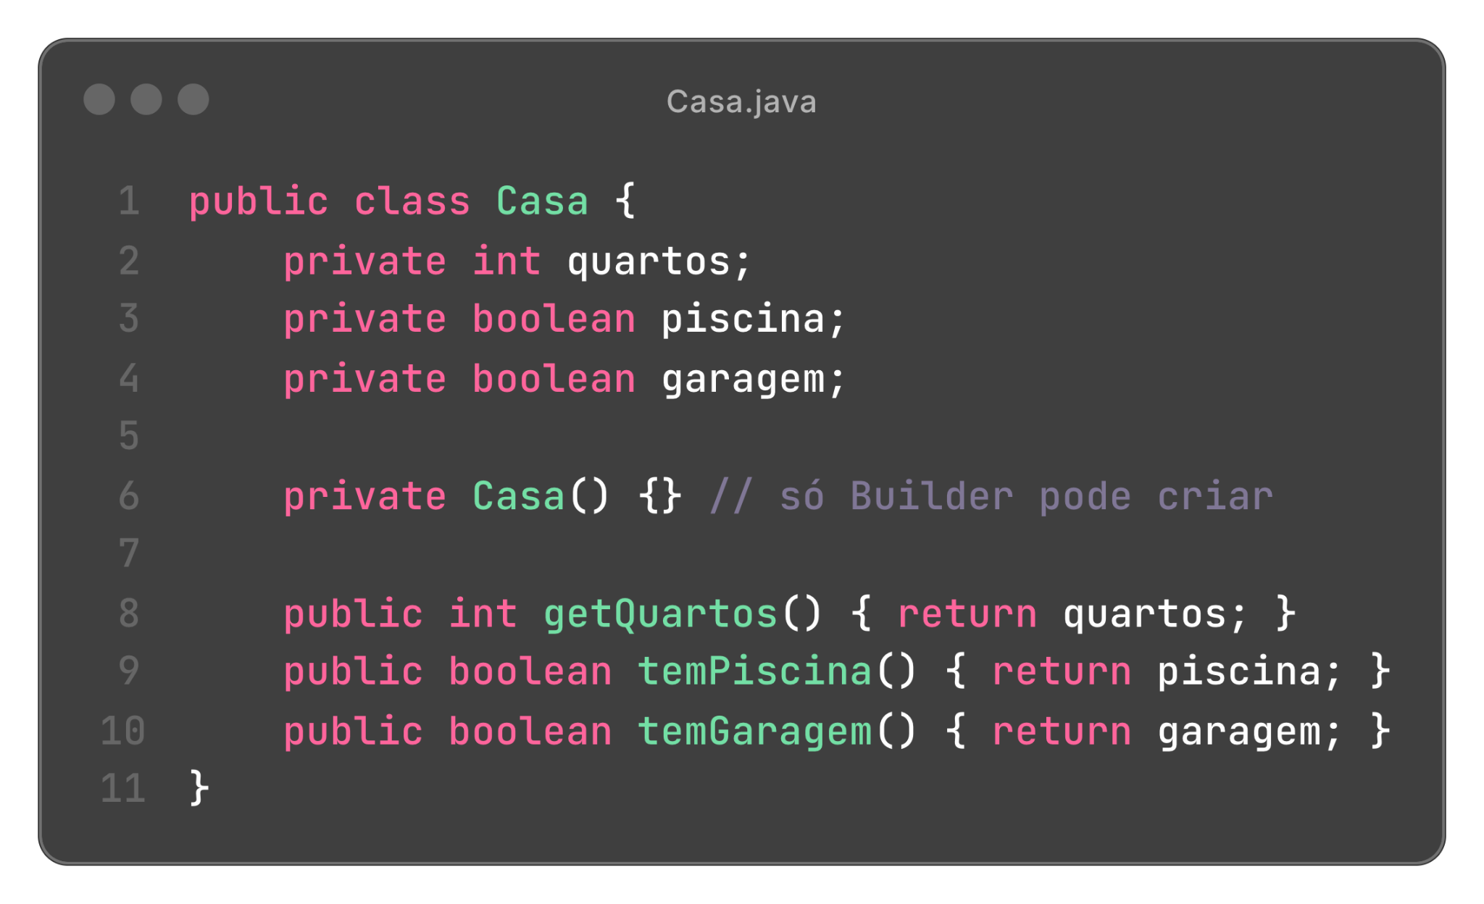

Slide 15
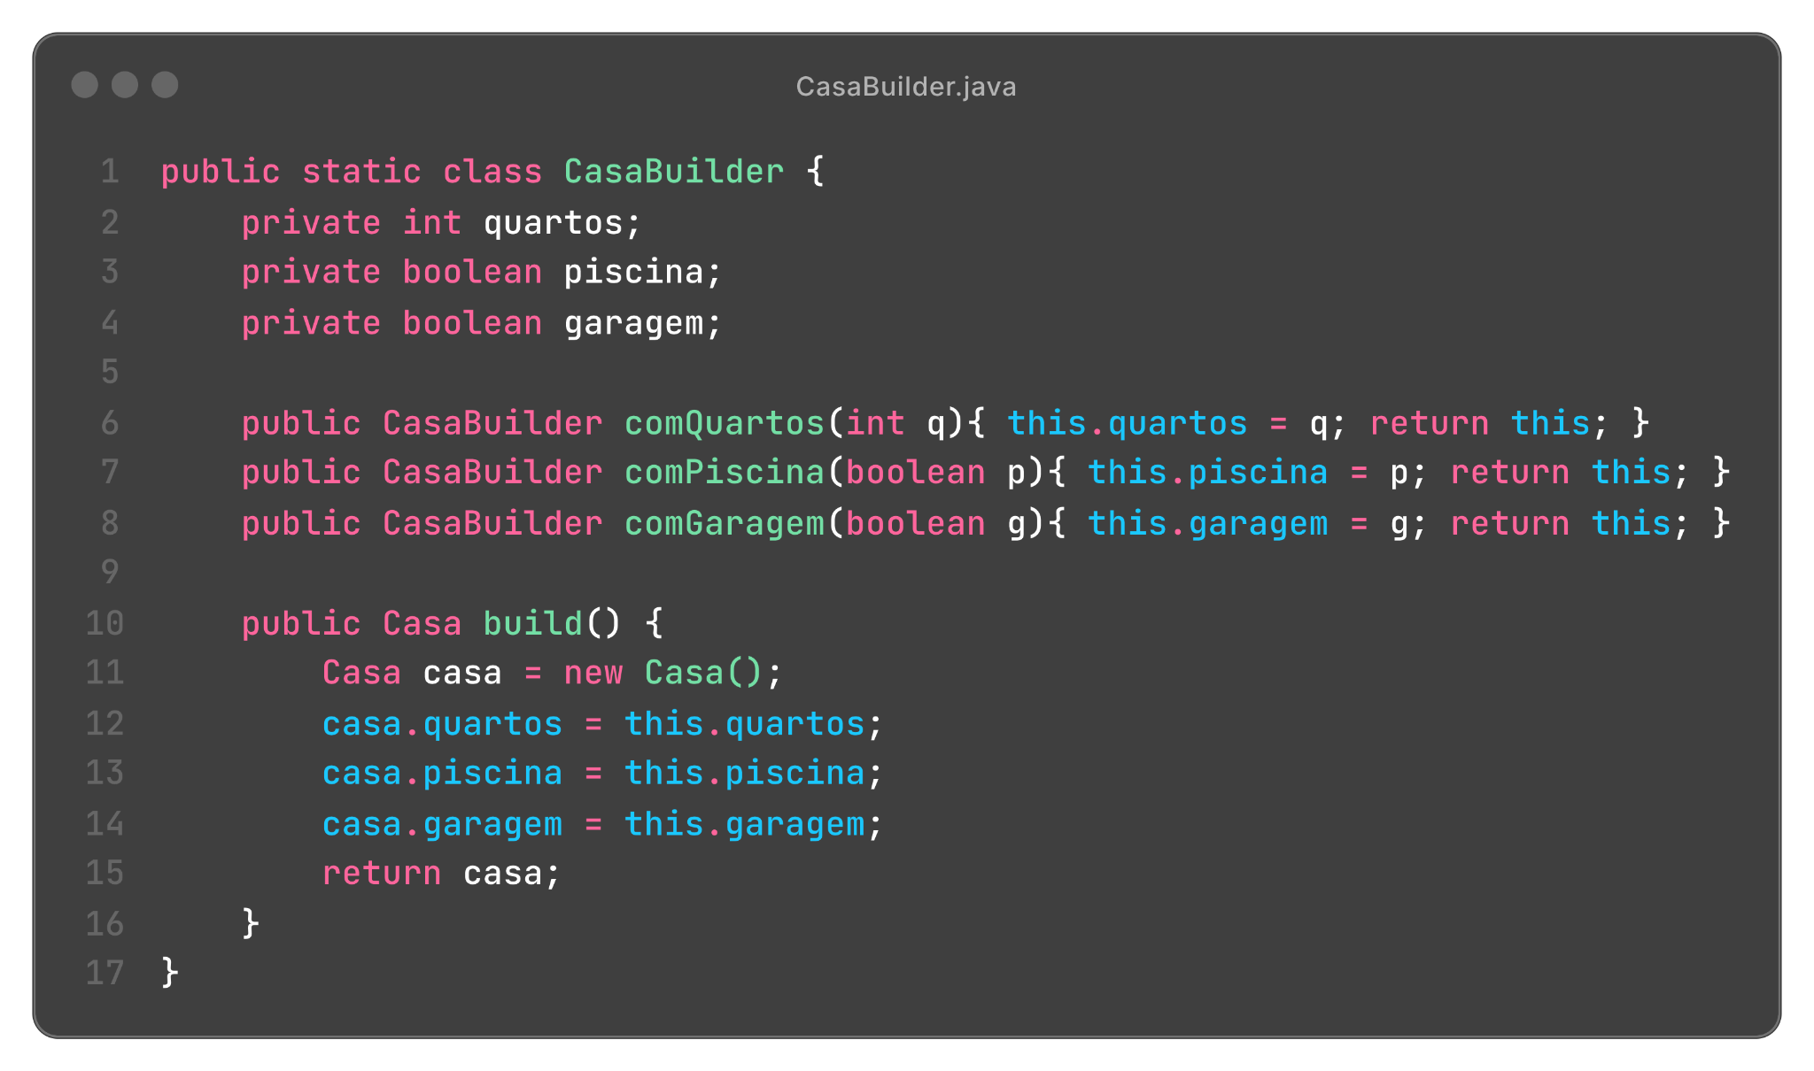

Slide 16
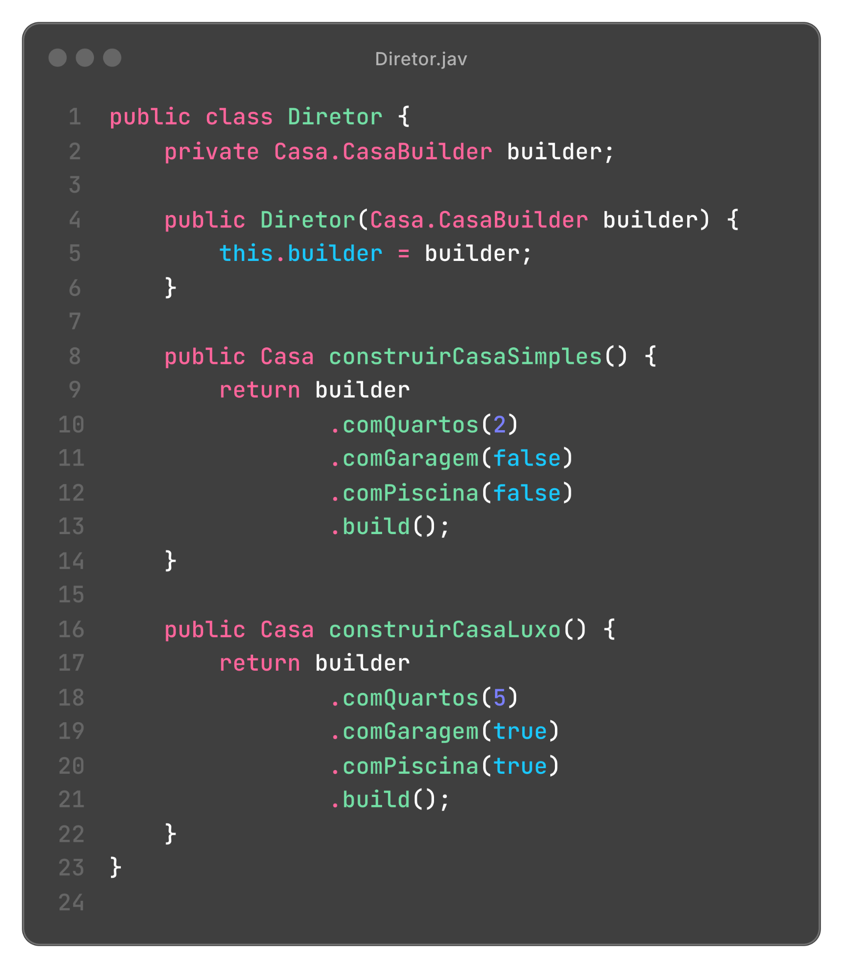
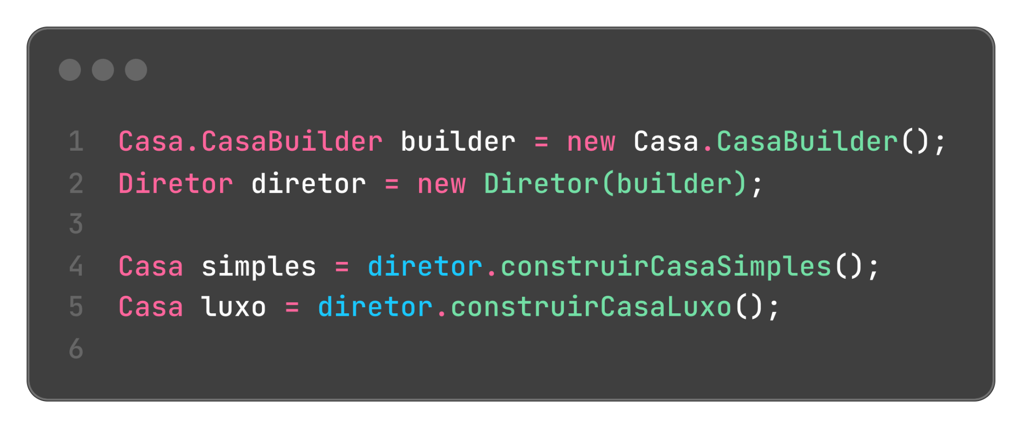
Você pode ir além e extrair uma série de chamadas para as etapas do builder que você usa para construir um produto em uma classe separada chamada diretor.
Notes:
A classe diretor define a ordem na qual executar as etapas de construção, enquanto que o builder provê a implementação dessas etapas.

Slide 17
Quando usar Diretor?
Quando você tem modelos padronizados de objetos (ex.: “pizza vegetariana”, “pizza calabresa”).
Quando quer separar ainda mais responsabilidades:
Builder → sabe construir os pedaços.
Diretor → sabe a ordem dos passos pra criar diferentes produtos.

Slide 18
A complexidade geral do código aumenta uma vez que o padrão exige criar múltiplas classes novas.
Notes:
package br.ufpb.ccae.dcx.atividades.builder;
import java.util.ArrayList;
import java.util.List;
public class Pedido {
private String cliente;
private String enderecoEntrega;
private List<String> itens;
private Pedido(String cliente, String enderecoEntrega, List<String> itens) {
this.cliente = cliente;
this.enderecoEntrega = enderecoEntrega;
this.itens = itens;
}
public String getCliente() {
return cliente;
}
public String getEnderecoEntrega() {
return enderecoEntrega;
}
public List<String> getItens() {
return itens;
}
public static class PedidoBuilder {
private String cliente;
private String enderecoEntrega;
private List<String> itens = new ArrayList<>();
public PedidoBuilder setCliente(String cliente) {
this.cliente = cliente;
return this;
}
public PedidoBuilder setEnderecoEntrega(String enderecoEntrega) {
this.enderecoEntrega = enderecoEntrega;
return this;
}
public PedidoBuilder addItem(String item) {
this.itens.add(item);
return this;
}
public Pedido build() {
return new Pedido(cliente, enderecoEntrega, itens);
}
}
}

Slide 19
Factory Method
Definir uma interface para criar um objeto mas deixar que
subclasses decidam que classe instanciar. Factory
Method permite que uma classe delegue a responsabilidade de instanciamento às subclasses.

Slide 20
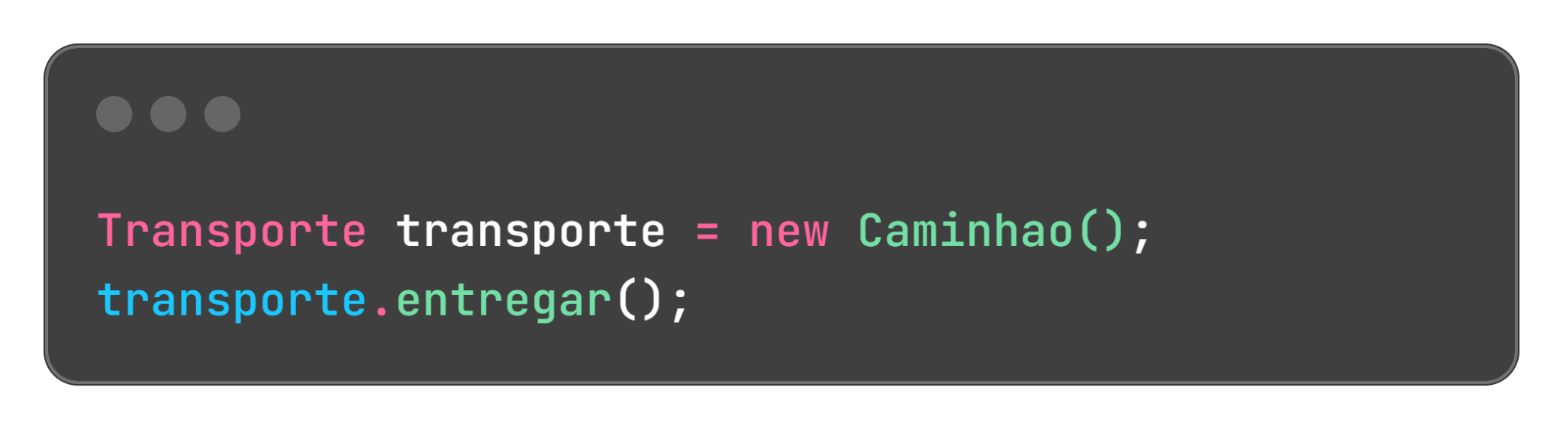
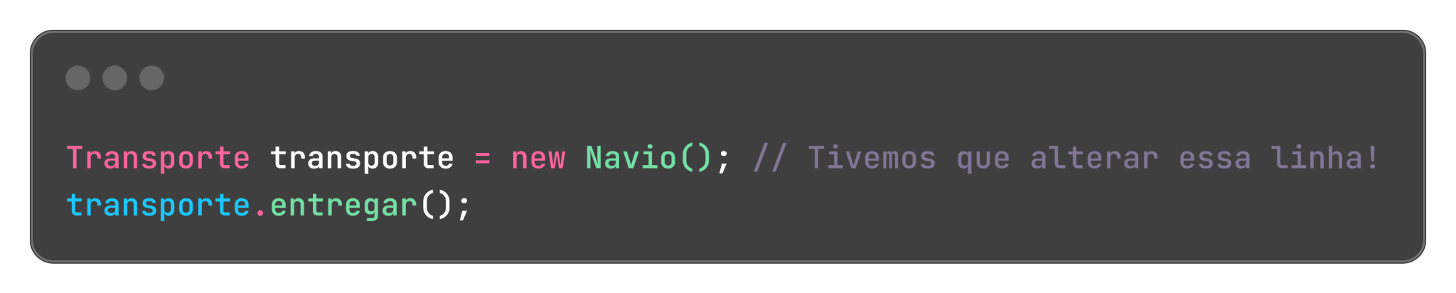
Problema
Imagine um software de logística que inicialmente só entrega com caminhões. O código que solicita a entrega faz isso diretamente:
O que acontece quando a empresa cresce? Se adicionarmos barcos, precisamos mudar o código existente:

Slide 21
Toda vez que um novo tipo de transporte surge (um Aviao, um Trem), precisamos ir lá no código que usa o objeto e alterá-lo. Isso deixa o nosso código fortemente acoplado às classes concretas como Caminhao e Navio.

Slide 22
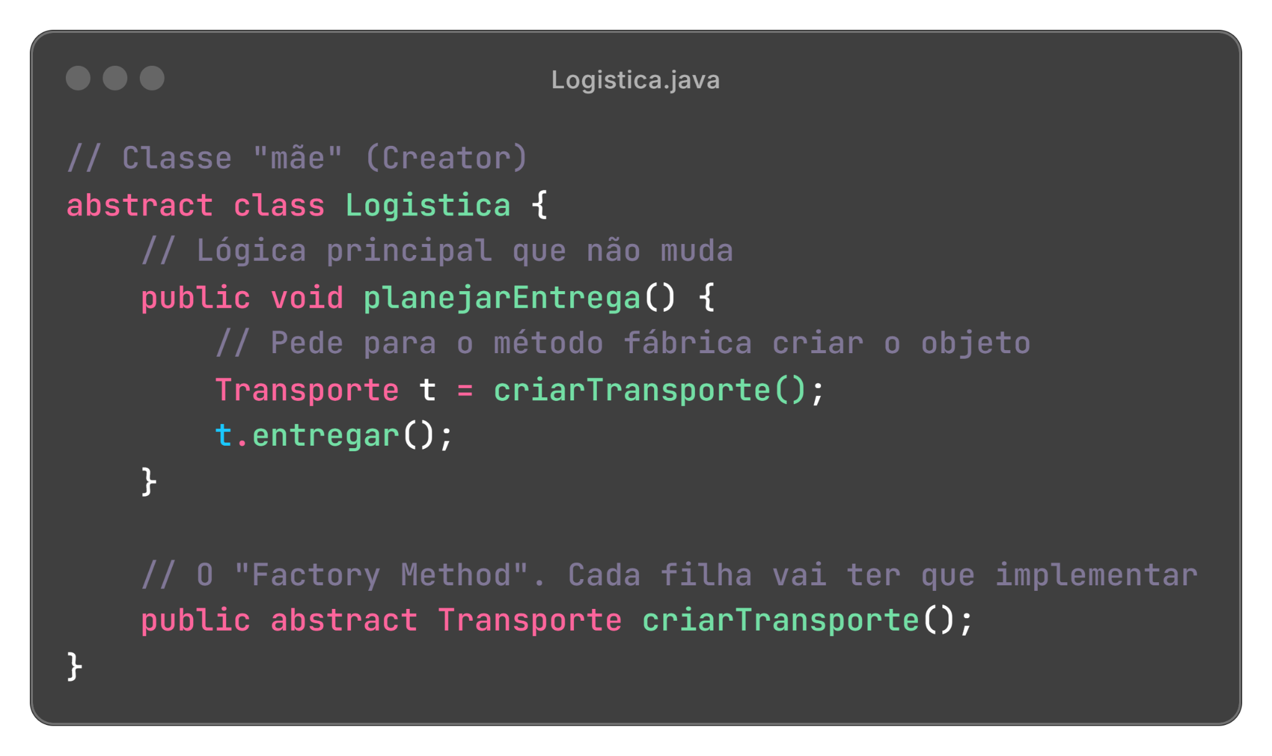
Notes:
Ambas as classes Caminhão e Navio devem implementar a interface Transporte, que declara um método chamado entregar

Slide 23
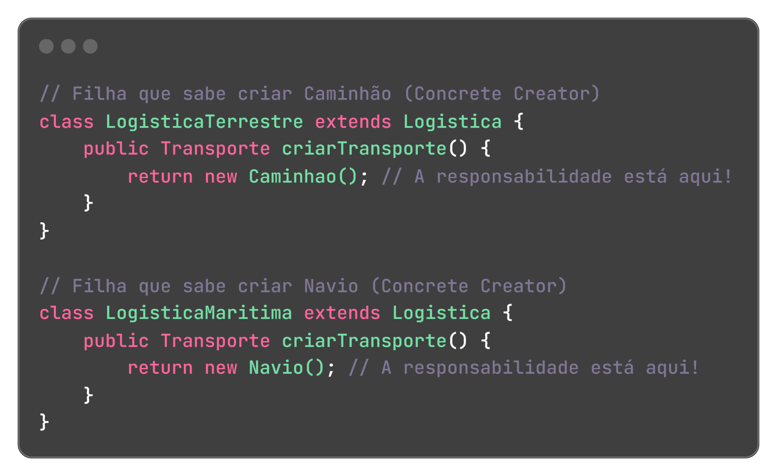

Slide 24
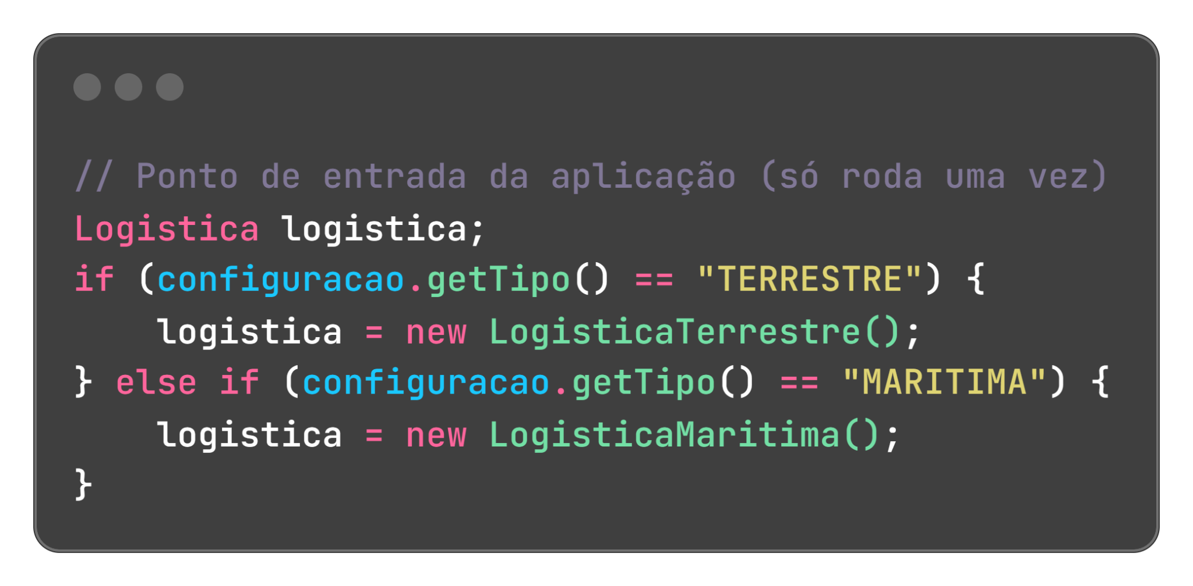
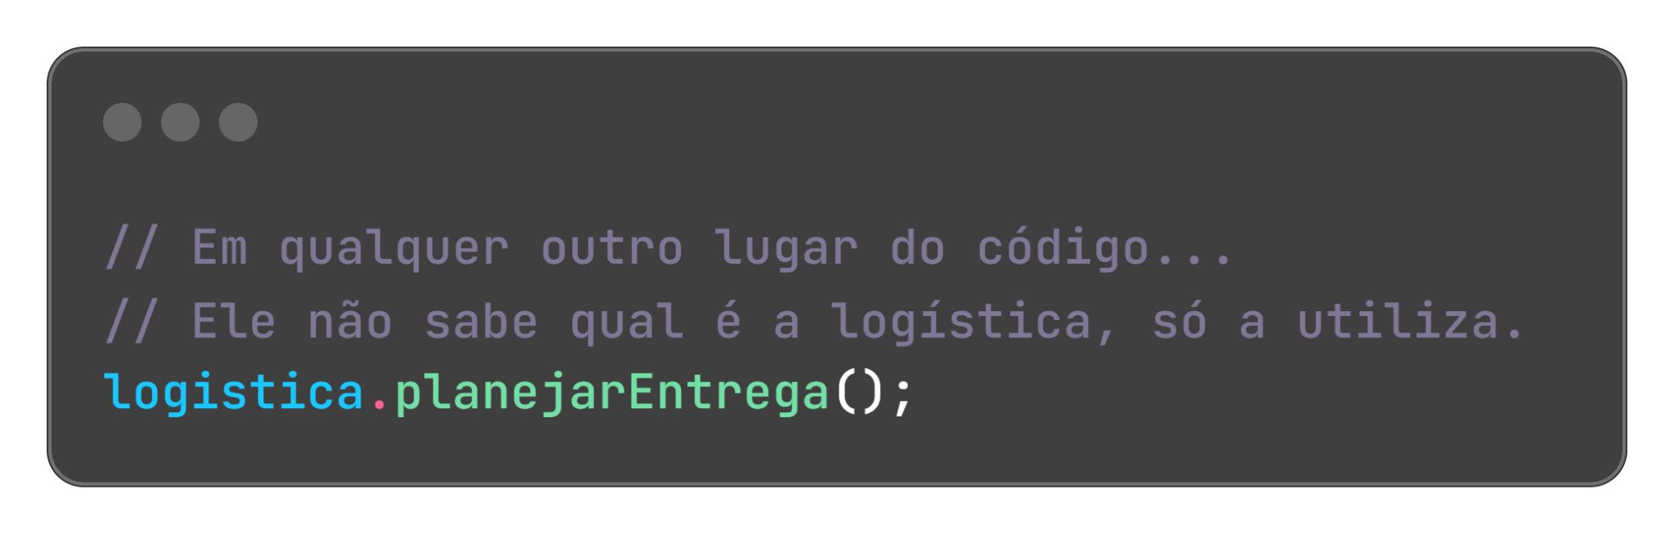
Pense no seu aplicativo como se ele tivesse duas partes:
A Parte de Configuração (o "início" de tudo):
O Resto do Aplicativo:
Sem o padrão, cada um desses cem lugares no código teria um if/else para decidir entre new Caminhao() e new Navio()
Notes:
Com o padrão, essa decisão é tomada uma única vez, e o resto do código fica limpo, simples e, o mais importante, desacoplado dos produtos concretos.

Slide 25
O código pode se tornar mais complicado, pois você precisa introduzir muitas subclasses novas para implementar o padrão.

Slide 26
Abstract Factory
Prover uma interface para criar famílias de objetos
relacionados ou dependentes sem especificar suas classes
concretas.

Slide 27
Problema
Imagina que você vai desenvolver uma interface gráfica que pode ter tema claro e tema escuro.
Cada tema precisa de:
Botão
Janela

Slide 28
Se usar Factory Method, você só cria um objeto de cada vez.
Mas com Abstract Factory, conseguimos garantir que os objetos sejam coerentes entre si (tudo claro ou tudo escuro).

Slide 29
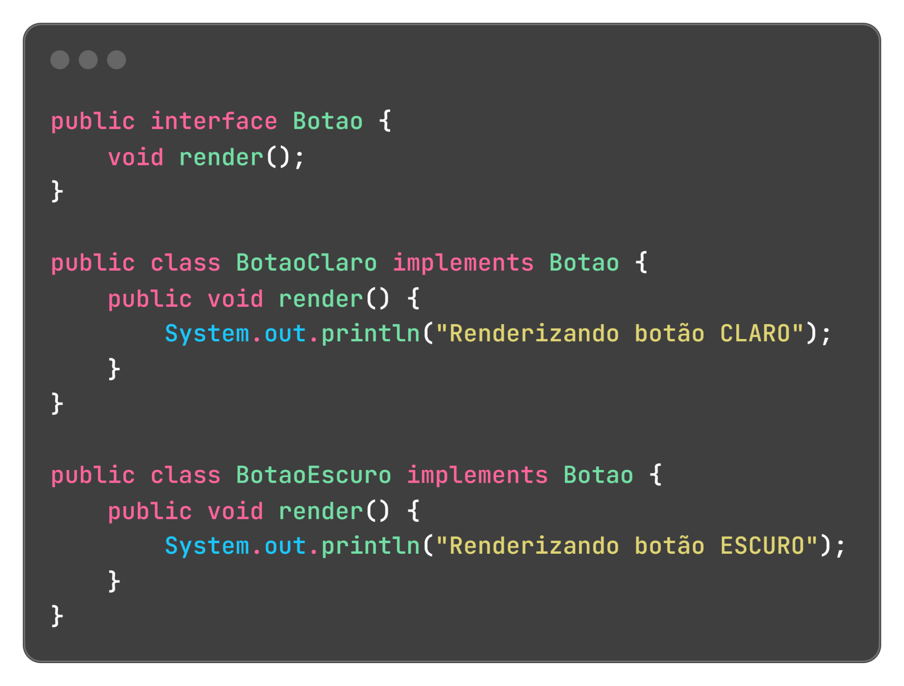
Solução
A primeira coisa é declarar explicitamente interfaces para cada produto distinto.
Então você pode fazer todas as variantes dos produtos seguirem essas interfaces.
Mesmo para Janela

Slide 30
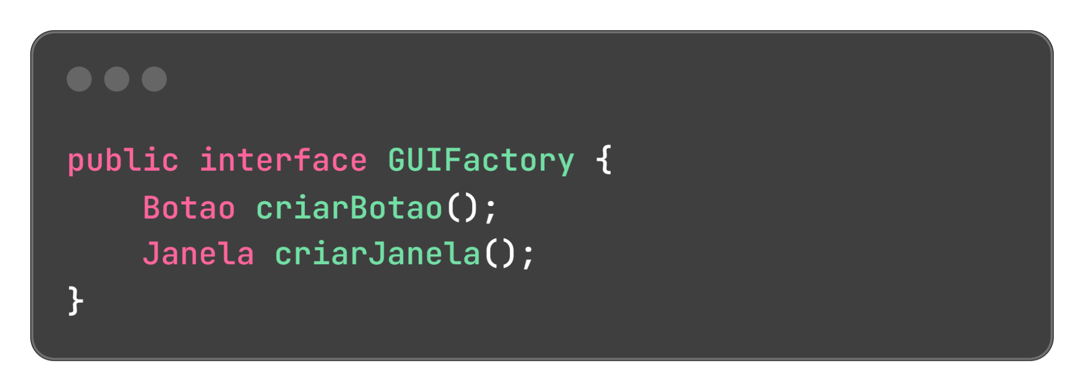
Solução
O próximo passo é declarar uma interface (Fabrica Abstrata) com uma lista de métodos de criação para todos os produtos
Esses métodos devem retornar tipos abstratos de produtos representados pelas interfaces que extraímos previamente

Slide 31
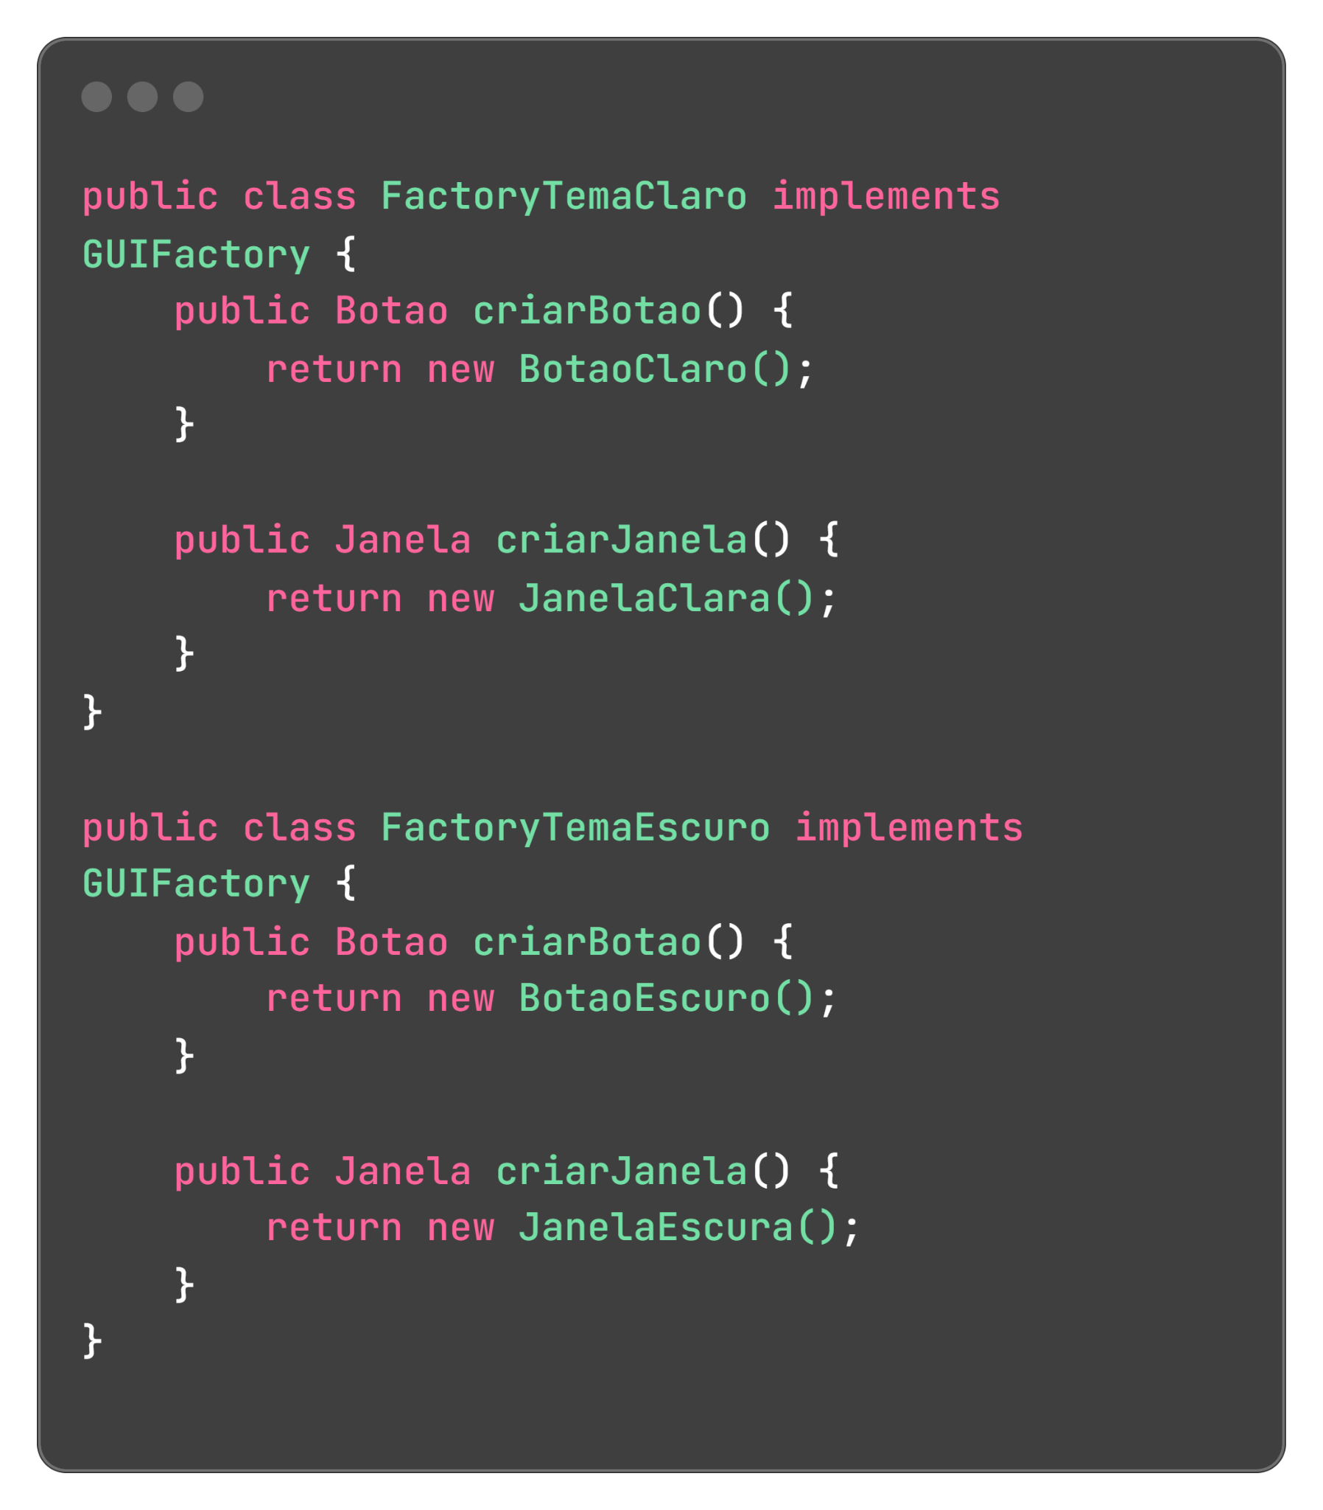
Solução
Agora, para cada variante de uma família de produtos nós criamos uma classe fábrica separada baseada na interface Fábrica Abstrata.

Slide 32
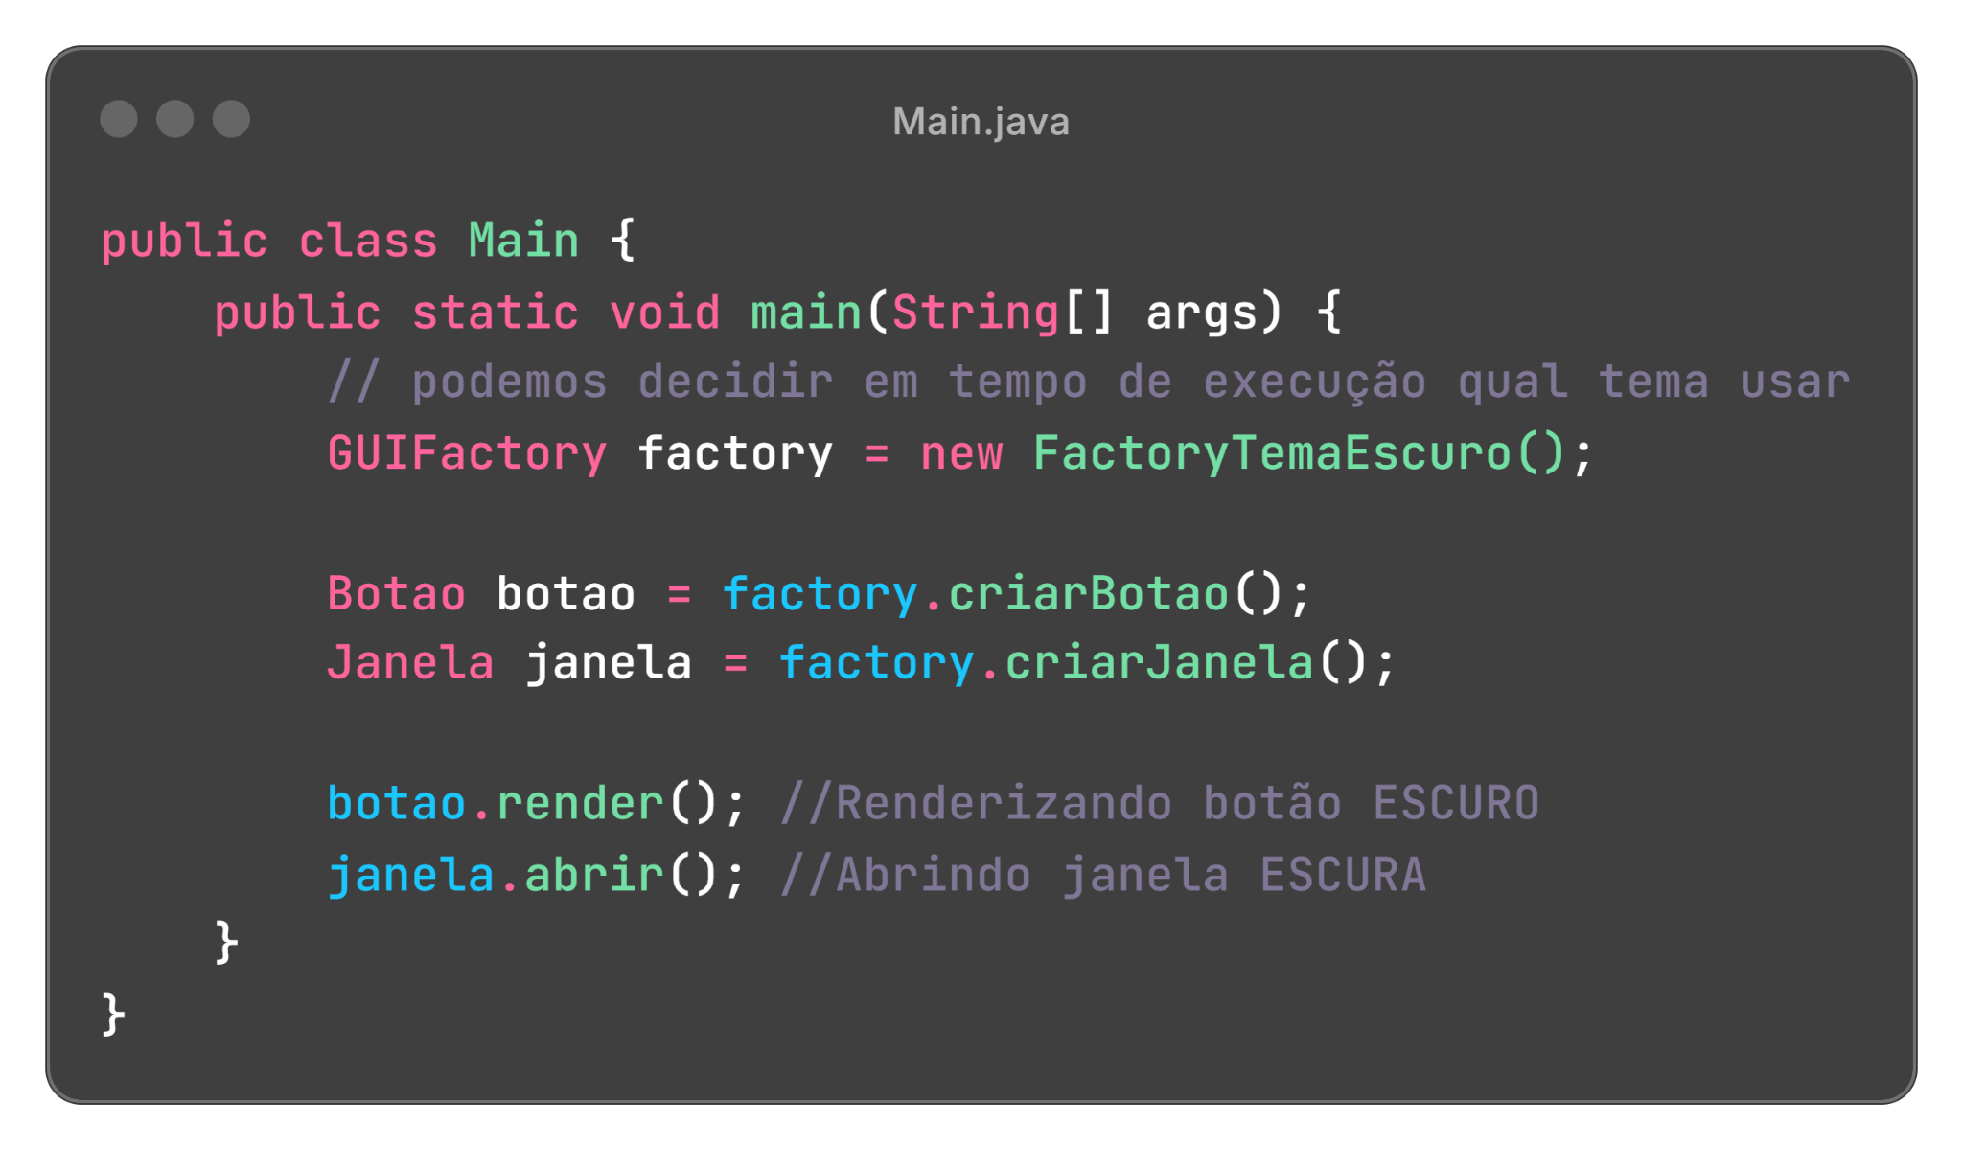
Notes:
Há mais uma coisa a se clarificar: se o cliente está exposto apenas às interfaces abstratas, o que realmente cria os objetos fábrica então? Geralmente, o programa cria um objeto fábrica concreto no estágio de inicialização. Antes disso, o programa deve selecionar o tipo de fábrica dependendo da configuração ou definições de ambiente.

Slide 33
O código pode tornar-se mais complicado do que deveria ser, uma vez que muitas novas interfaces e classes são introduzidas junto com o padrão.

Slide 34
Prototype
Especificar os tipos de objetos a serem criados usando uma
instância como protótipo e criar novos objetos ao copiar
este protótipo

Slide 35
Problema
Digamos que você tenha um objeto, e você quer criar uma cópia exata dele. Como você o faria?

Slide 36
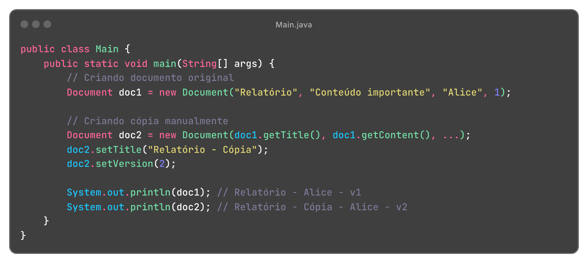

Slide 37
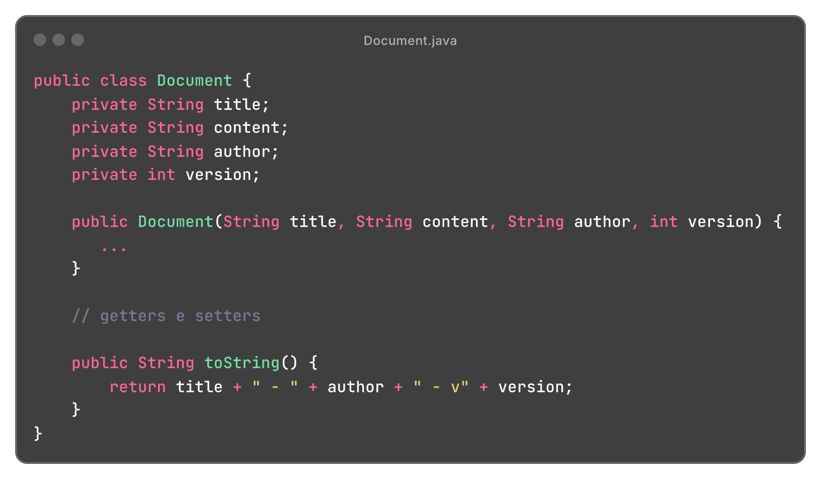

Slide 38
Cada cópia exige repetir todos os campos manualmente
Difícil de manter se a classe tiver muitos atributos
Se mudarmos a classe, precisamos atualizar todas as cópias manuais

Slide 39
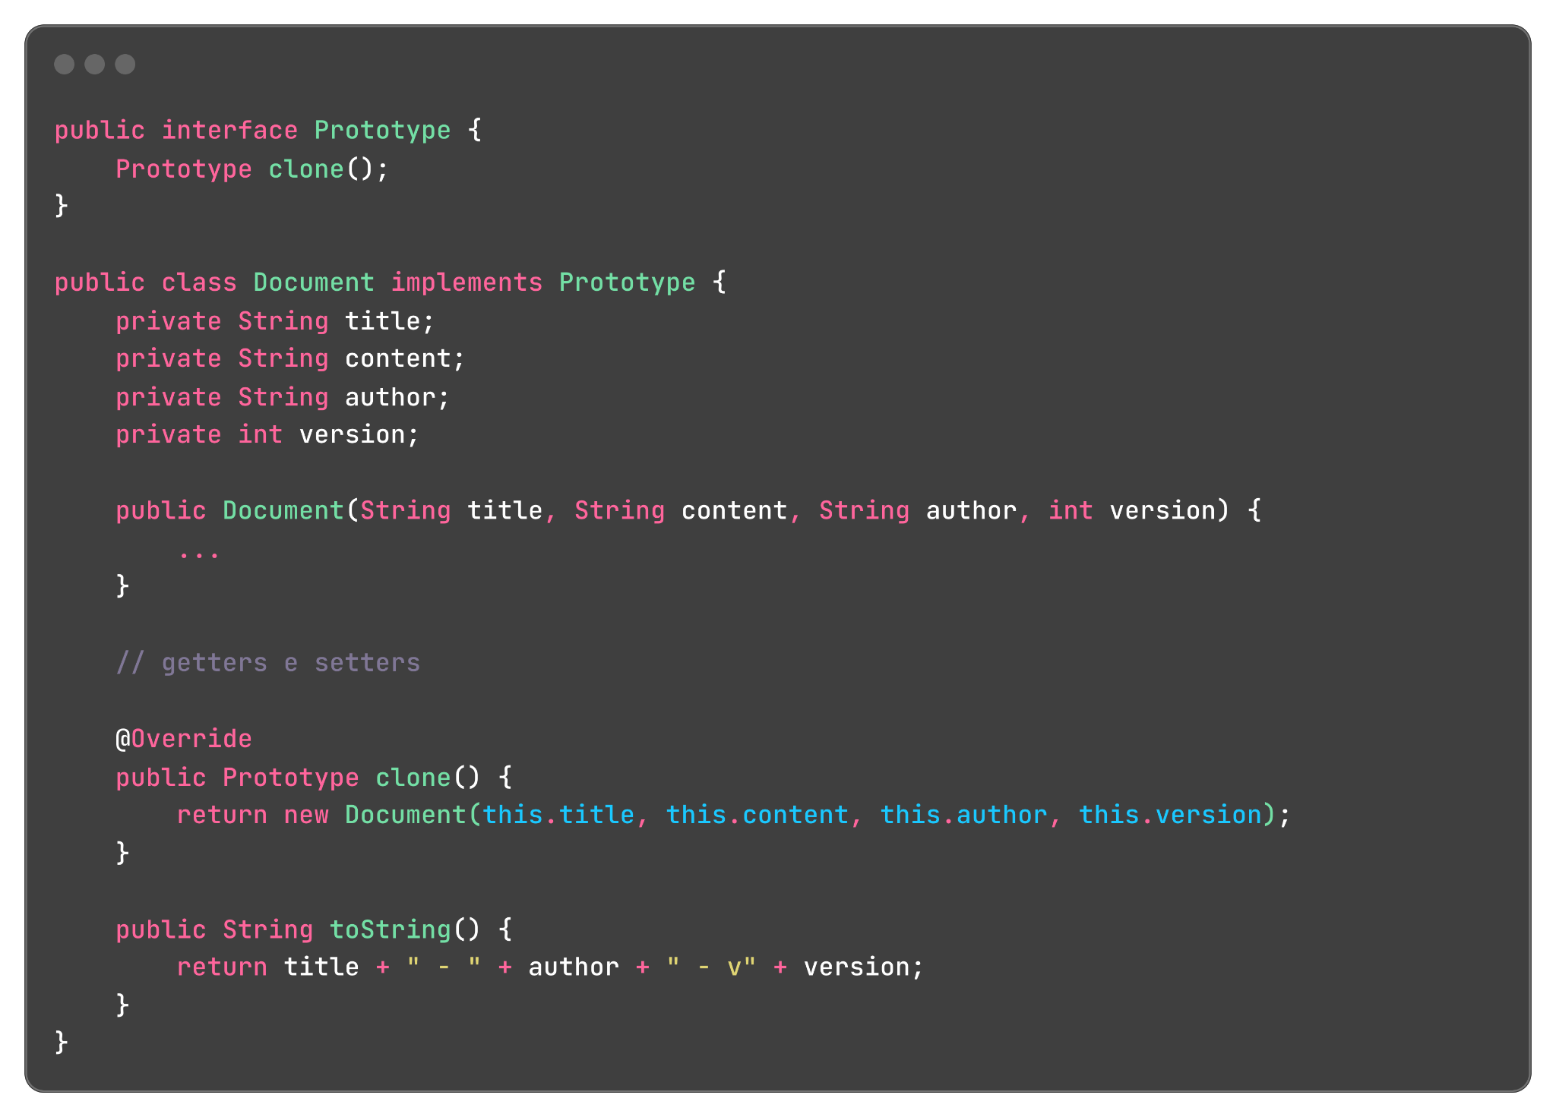

Slide 40
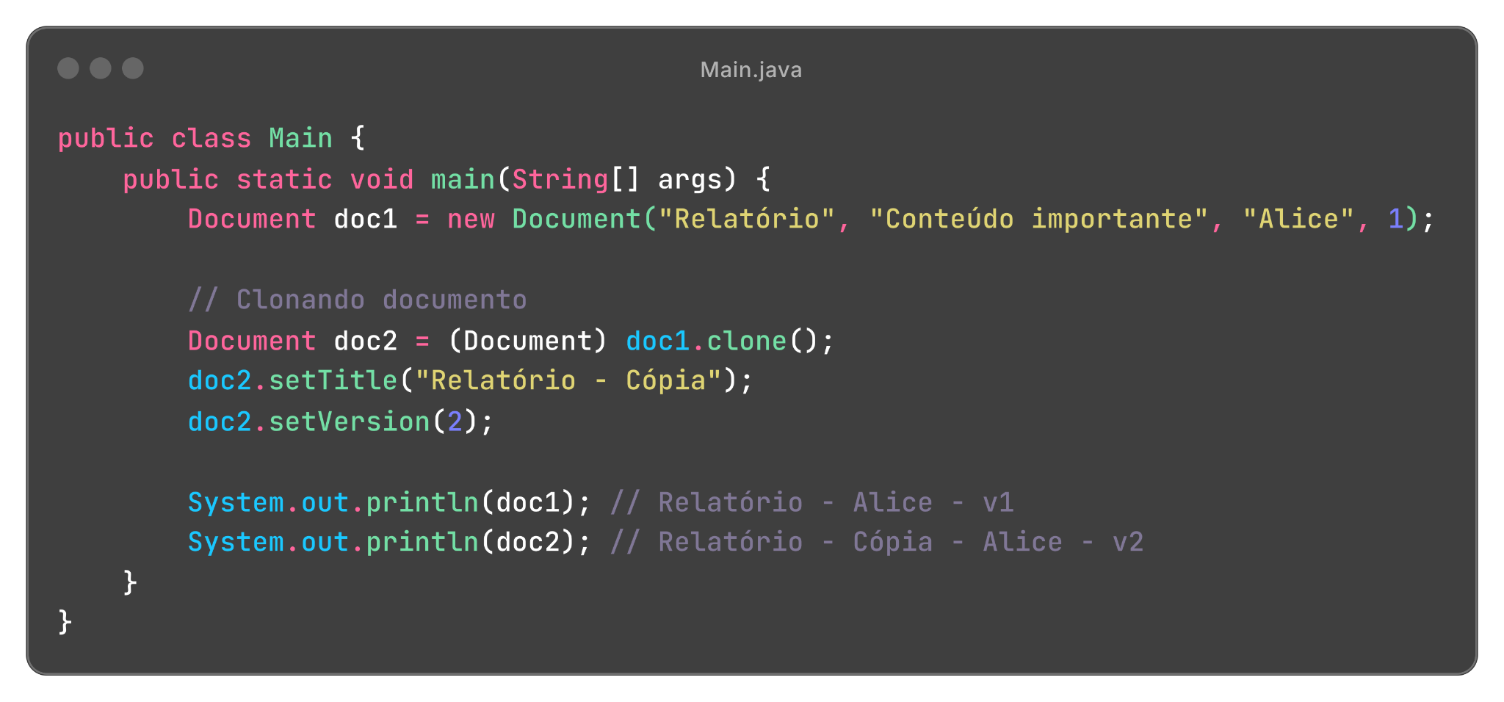

Slide 41
O padrão Prototype está disponível e pronto para uso em Java com a interface Cloneable.
Qualquer classe pode implementar essa interface para se tornar clonável.
Notes:
package br.ufpb.ccae.dcx.atividades.prototype;
public class Documento implements Cloneable {
private String conteudo;
public Documento(String conteudo) {
this.conteudo = conteudo;
}
public String getConteudo() {
return conteudo;
}
@Override
public Object clone() throws CloneNotSupportedException {
return new Documento(this.conteudo); // clone profundo simples
}
}

Slide 42
Clonar objetos complexos que têm referências circulares pode ser bem complicado.

Slide 43
Singleton
Garantir que uma classe só tenha uma única instância, e
prover um ponto de acesso global a ela

Slide 44
Problema
O padrão Singleton resolve dois problemas de uma só vez.
Garantir que uma classe tenha apenas uma única instância
Fornece um ponto de acesso global para aquela instância

Slide 45
Por que usar Singleton?
Imagine que você tem algo que não faz sentido criar mais de uma vez, como:
Conexão com banco de dados
Logger (registro de logs)
Configurações globais do sistema

Slide 46
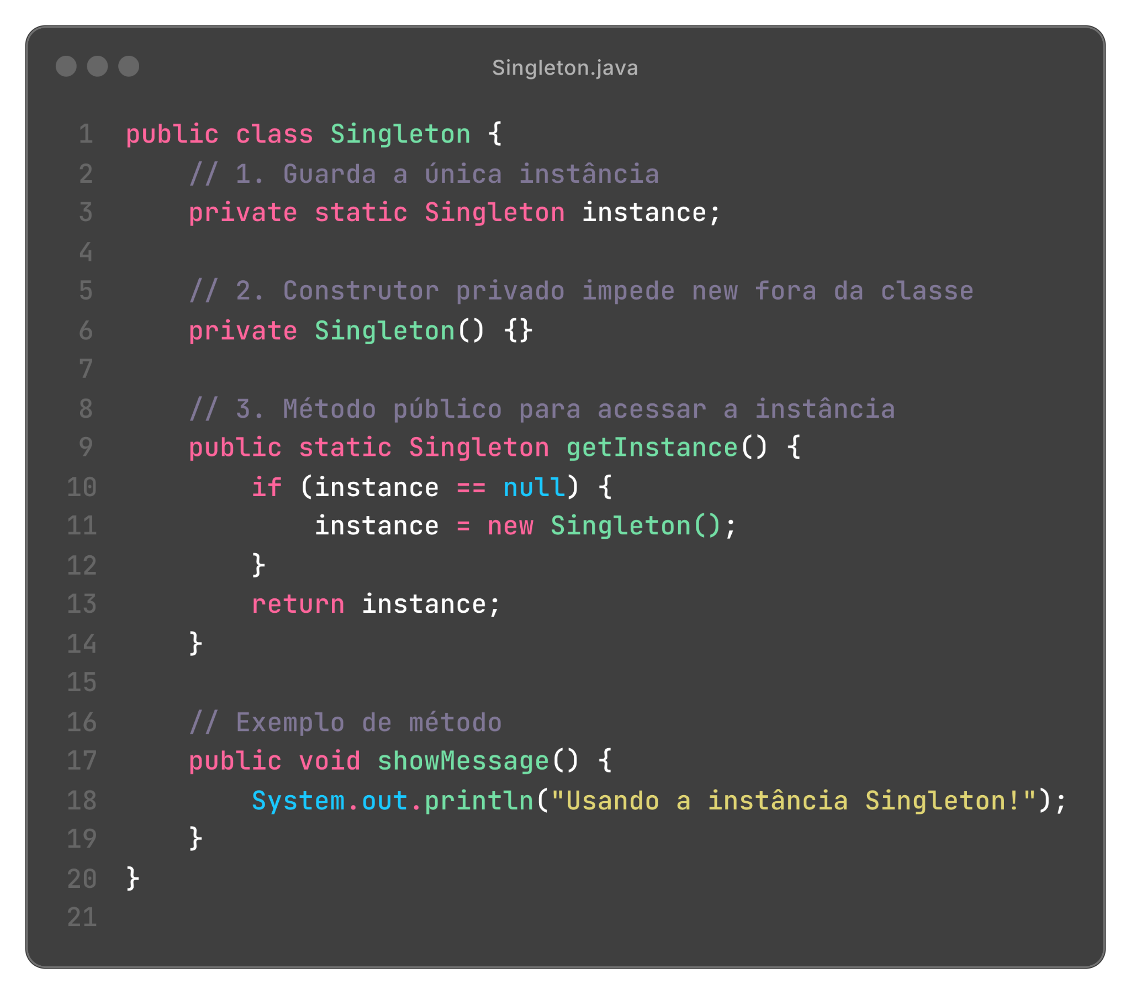
O campo para armazenar a instância singleton deve ser declarado como privado estático.
Construtor privativo (nem
subclasses têm acesso)
Ponto de acesso simples,
estático e global
Notes:
Construtor privado é o segredo: ninguém fora da classe consegue criar new Singleton()

Slide 47
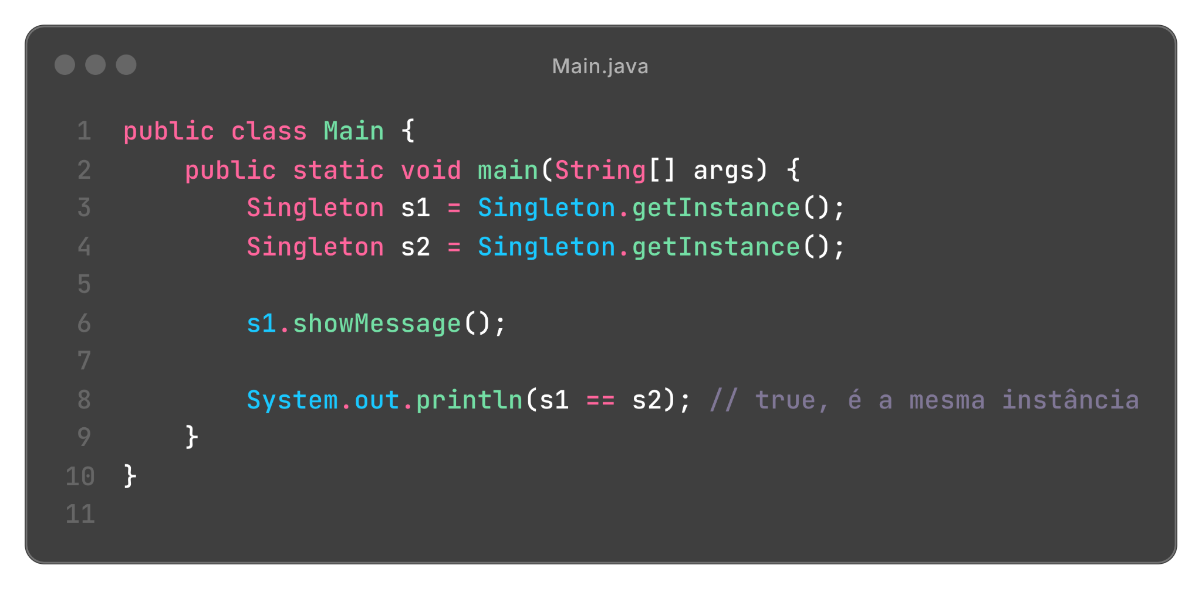

Slide 48
O padrão requer tratamento especial em um ambiente multithreaded para que múltiplas threads não possam criar um objeto singleton várias vezes.

Slide 49
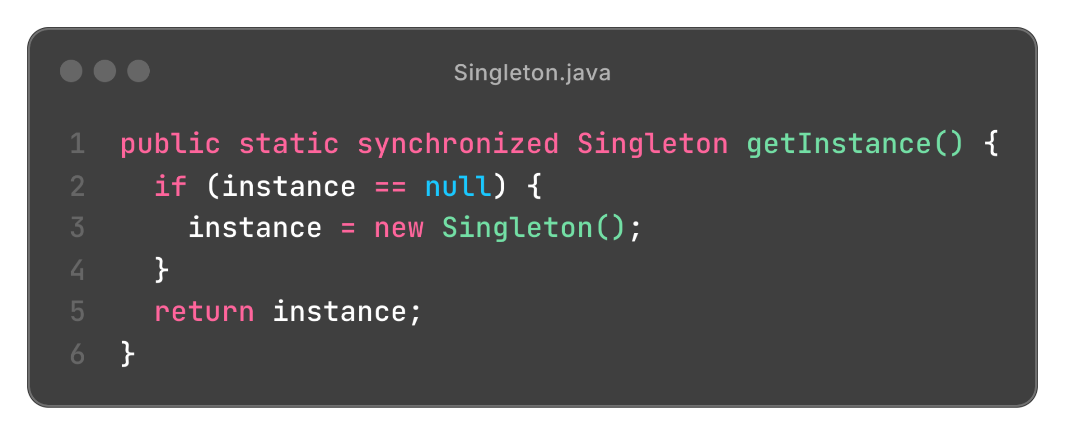
Todo acesso a getInstance() fica mais lento, porque cada chamada precisa do synchronized.
Bloco deve ser synchronized para evitar
que dois objetos tentem criar o
objeto ao mesmo tempo

Slide 50
Viola o princípio de responsabilidade única. O padrão resolve dois problemas de uma só vez.
Não é possível trabalhar com interfaces. (Fere o S.O.L.I.D)
Notes:
package br.ufpb.ccae.dcx.atividades.singleton;
import java.util.ArrayList;
import java.util.List;
public class Logger {
private static Logger instance;
private List<String> mensagens = new ArrayList<>();
private Logger() {}
public static Logger getInstance() {
if (instance == null) {
instance = new Logger();
}
return instance;
}
public void log(String msg) {
mensagens.add(msg);
}
public List<String> getMensagens() {
return mensagens;
}
}

Slide 51
Monostate
Garante que todas as instâncias de uma classe compartilhem o mesmo estado, mas não impede que você crie várias instâncias.

Slide 52
